Slide 1
Станиславів у часи лихоліть Першої Світової війни

Slide 2
План проекту:
Польський легіон та Українське січове стрілецтво
Російська окупація
“Перша станіславська битва”
Політика російської окупації
“Брусиловський прорив”
Станиславів після Лютневої революції
Економічний стан, святині міста
Берестейський мир

Slide 3
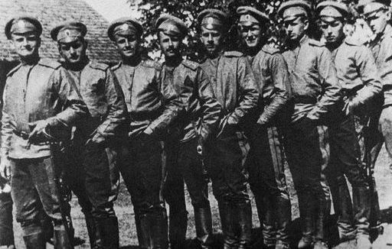
Польський легіон та Українське січове стрілецтво
Члени польських стрілецьких товариств м. Станиславів поповнили лави Польського легіону, який воював на боці Австро-Угорщини.

Slide 4
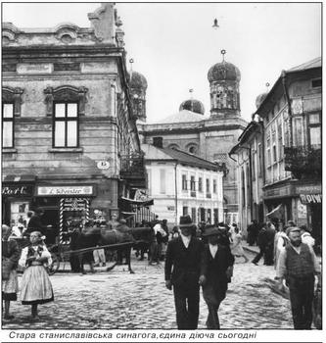
Російська окупація
Окупація міста російськими військами відбувалася тричі:
- 03.09.1914 – 20.02.1915;
- 04.03.1915 – 08.06.1915
- 14.08.1916 – 24.07.1917

Slide 5
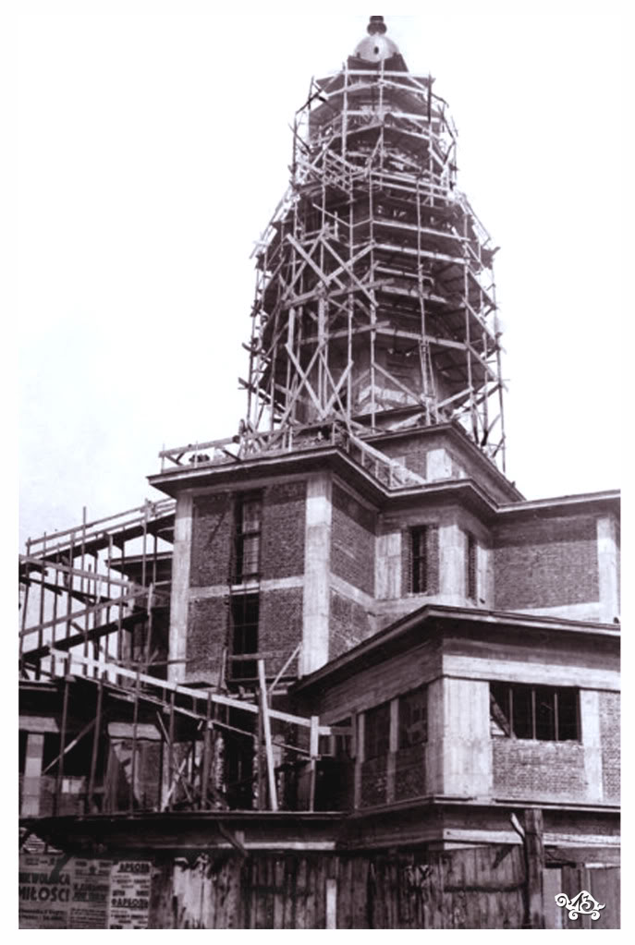
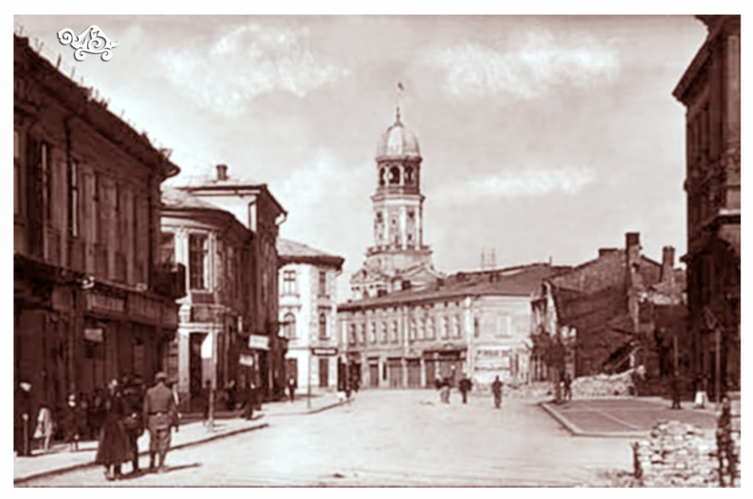
«Перша станіславська битва»
З 8 до 19 лютого 1915 р. тривали важкі бої за Станиславів, т. зв. «перша станіславська битва». За цих 12 днів була піддана обстрілам і зруйнована ратуша, яку росіяни обрали під спостережний пункт.

Slide 6
Політика російської окупації
Під час першого періоду російської окупації адміністрація «Тимчасового військового генерал-губернаторства Галичини» під керівництвом Г. Бобринського проводила цілеспрямовану русифікаторську політику, ставила перед собою завдання анексувати край.

Slide 7
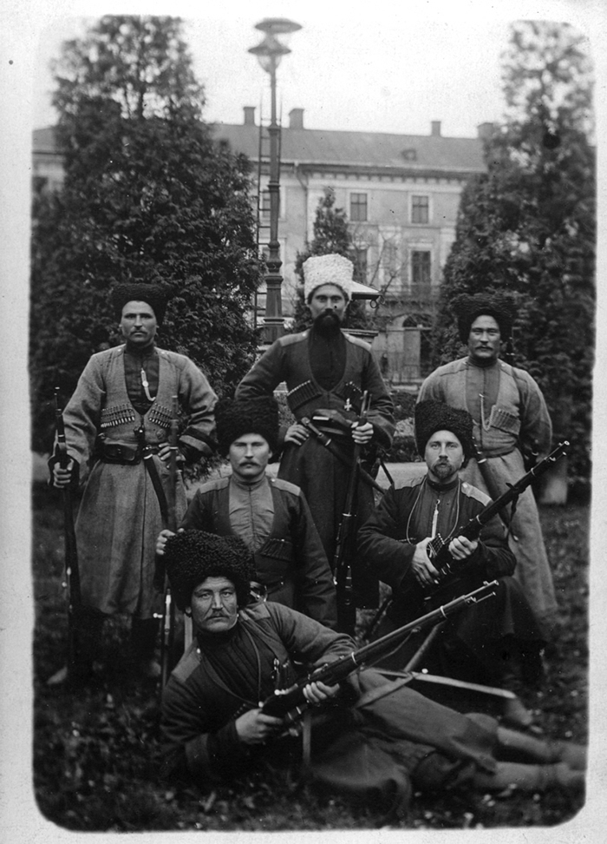
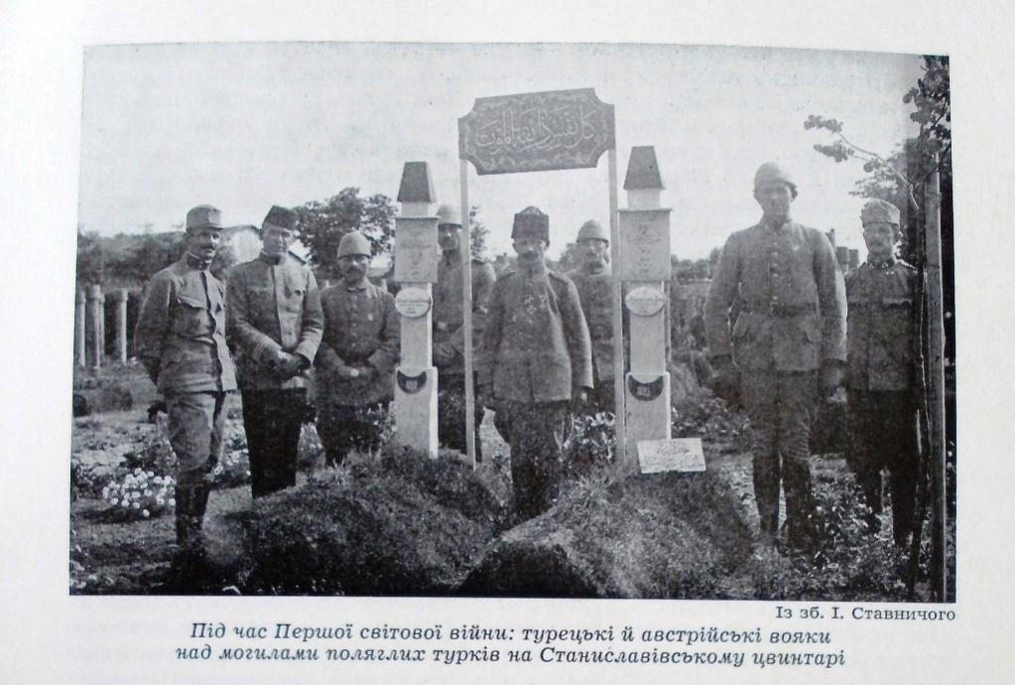
«Брусиловський прорив»
У 1916 р. почався відомий
«Брусиловський прорив».
Станиславів опинився
у прифронтовій зоні.

Slide 8
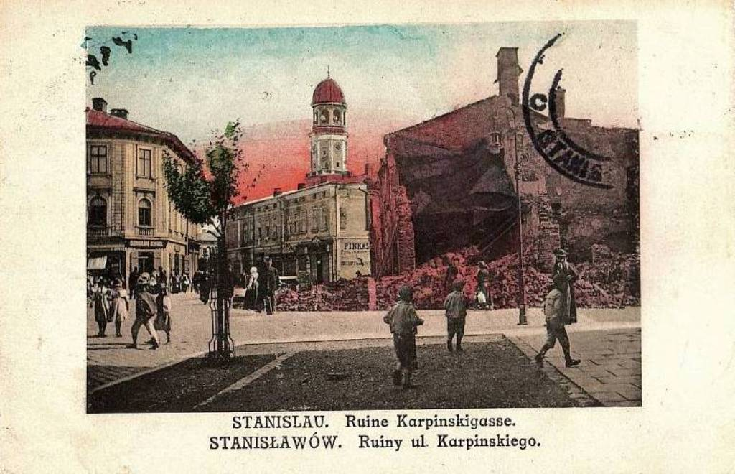
Станиславів після Лютневої революції
Після Лютневої революції Станиславів востаннє зайняли частини 8-ої російської армії під керівництвом генерала Л. Корнілова та комісара Б. Савінкова. У той час проводилося найбільш масове знищення заводського обладнання та відбувалися утиски місцевого населення.
Найбільших руйнувань зазнала вулиця Карпінського.

Slide 9
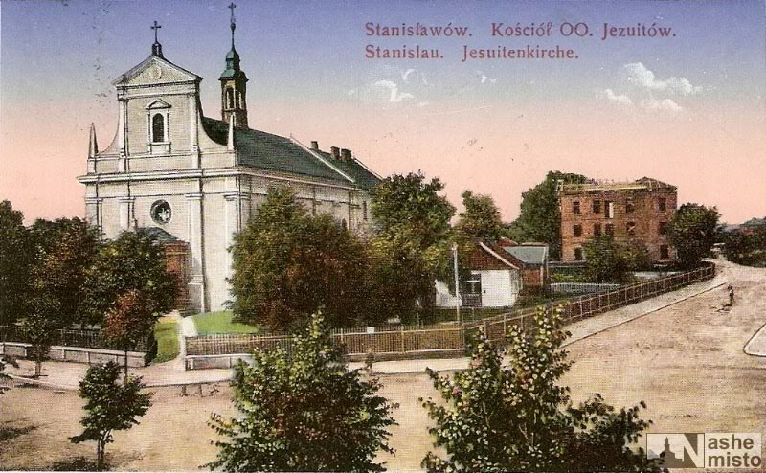
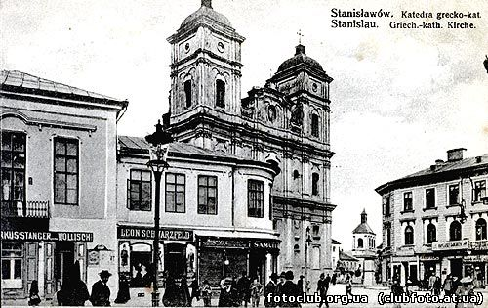
Економічний стан, святині міста
У зв’язку з військовими діями, місто перебувало в складному фінансовому стані.
Після Першої світової війни існувало 6 римо-католицьких, 7 греко-католицьких церков, Головна синагога та ряд малих синагог.

Slide 10
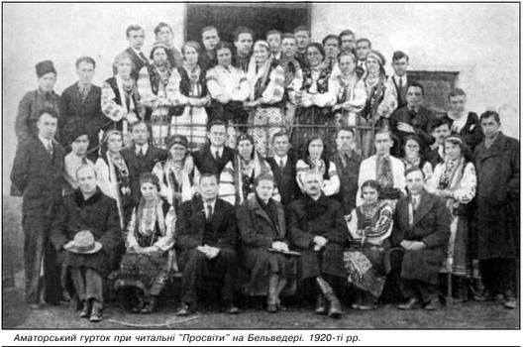
Берестейський мир
Українське питання в місті актуалізувалося після укладення Берестейського миру між Центральними державами й Україною 9 лютого 1918 р. Так, 3 березня 1918 р. у місті для пришвидшення ратифікації Австрією умов миру відбулася «величава масова загальна українська маніфестація».
Навесні 1918 р. після депортації доктора В. Яновича в Симбірськ і кількарічної перерви відновила свою діяльність міська філія товариства «Просвіта» під керівництвом викладача гімназії М. Лепкого.

Slide 11
Дякуємо за увагу!
Над проектом працювали
учні 10-А класу
спецалізованої школи №5:
Головчак Анастасія
Родчин Софія
Витвицька Анастасія
Пиндус Назар
Совінський Олександр

